Slide 1
فيروس الكورونا
بايحاء المذهب السريالي

Slide 2
ما الذي ترونه في هذه اللوحة؟
هل يمكن ان تكون هذه اللوحة حقيقية؟
هذا النوع من الفن يسمى الفن السريالي
رينيه ماغريت، خداع بصري، 1858

Slide 3
مشروع تحديات في السعودية يضع لنفسه تحدي لرسم 500 لوحة في فترة العزلة.
رسمه لفنان سعودي في مشروع تحديات، بأعقاب لوحة الفنان رينيه ماغريت

Slide 4
المذهب السريالي/ المدرسة السريالية:
المدرسة السريالية (Surréalisme ) هي مدرسة فنية حديثة ظهرت في فرنسا في الادب والفن ومعناها ما فوق الطبيعة، فقد اعتمد الفنانون السرياليون على الأشياء الواقعية ولكنها تظهر بصورة خيالية، فقد كان اهتمام هذه المدرسة بالمضمون وليس بالشكل ولهذا تبدو لوحاتهم غامضة.
بداية هذه المدرسة كانت سنة 1904 واخر معارضهم كانت سنة 1947.
بداية هذا المذهب كانت على يد الفنانين: ماسون وماكس ارنست، ومن أبرز فنانو هذه المدرسة: سلفادور دالي الاسباني، خوان ميرو، ورينيه ماغريت.

Slide 5
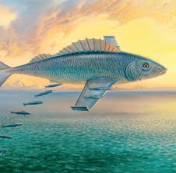
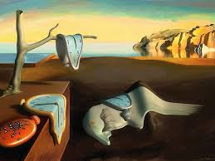
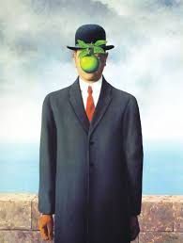
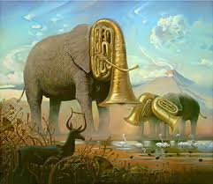
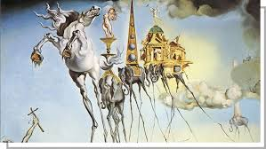
بعض اللوحات لفنانين سرياليين:
الفنان رينيه ماغريت
الفنان فلاديمير كوش
الفنان الاسباني سلفادور دالي

Slide 6
لوحات فنية سريالية عن الكورونا:
https://www.youtube.com/watch?v=ScDJFXVX9O8&feature=youtu.be

Slide 7
المواد المطلوبة في هذه المهمة:
-أوراق بحجم حسب الاختيار ولكن لا يقل عن A4 (مفضل بحجم كبير)
أقلام رصاص
ألوان
- كمامات/ أي مادة أخرى متوفرة في البيت وتخدم الفعالية

Slide 8
المطلوب في هذه المهمة:
المطلوب هو التمعن في المواد المرفقة في المعروضة وفهمها جيدا، بعد ذلك يقوم كل طالب بالتخطيط للوحته جيدا قبل البدء بالعمل.
كل طالب يرسم ويبدع لوحة سريالية عن فيروس الكورونا تعبّر عنه وعن مشاعره خلال هذه الفترة المركّبة والصعبة.
كل طالب يقوم بمشاركة الصورة مع المعلمة عن طريق الواتس أب.

Slide 9
أتمنى لكم عملا ممتعًا وناجحًا
معلمتكم المحبة:
دنيا عوّاد

